Slide 1
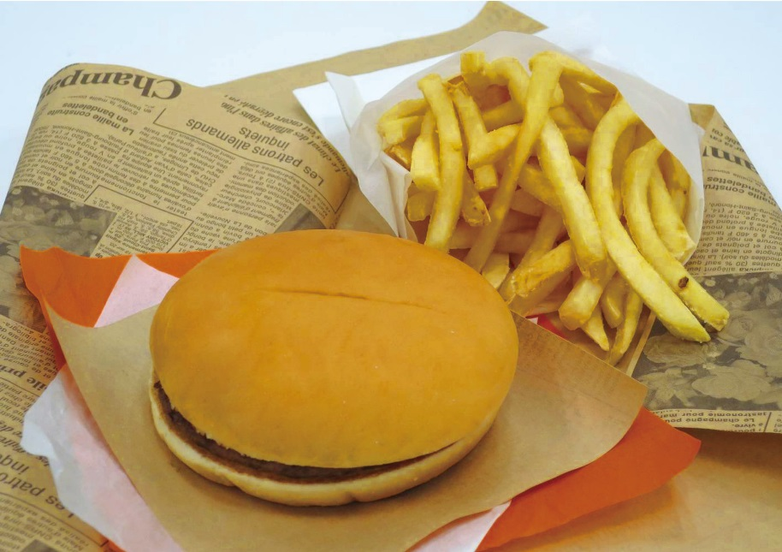
情報カード
A
○食材はすべて輸入しています
○どこのお店で買っても
同じ味、同じ価格です
ファストフード 350円

Slide 2
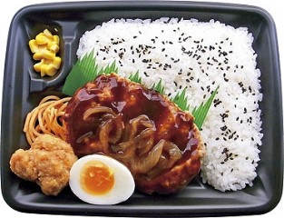
情報カード
Ｂ
○棚から商品がなくならないように、
多めに弁当を仕入れています
○24時間営業しています
コンビニ弁当 460円

Slide 3
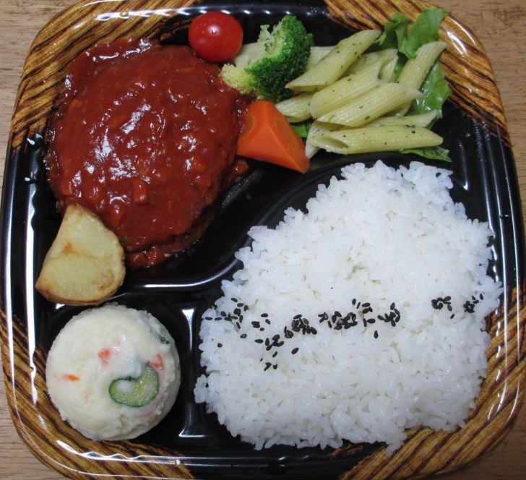
情報カード
C
○化学調味料、保存料、添加物を
一切使用していしません
○障がい者を雇用しています
地元の食材を使った弁当 530円

Slide 4
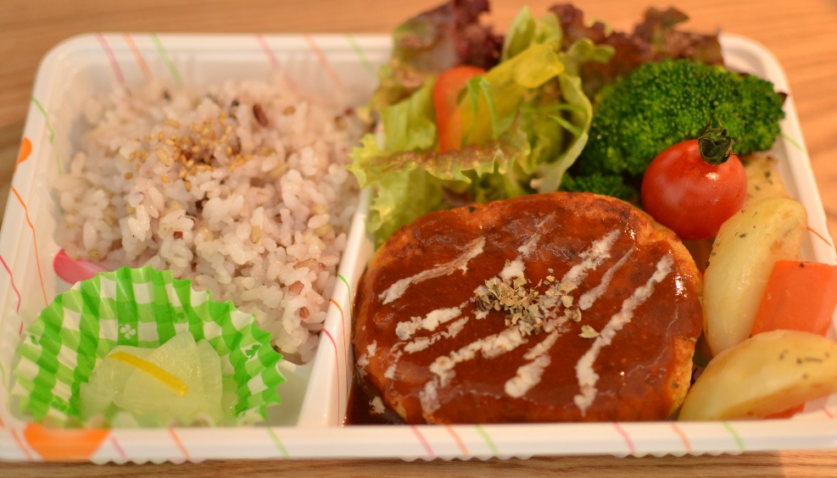
情報カード
D
○いりごまは、ニカラグア産の
フェアトレード商品です
〇地元の野菜を使用し、一部は
オーガニックです
フェアトレードカフェの弁当 550円

